Slide 1
운동 GO!
함께하조(6조)
신동민
이준희
임진규

Slide 2
3. 내 정보 확인
2. 지도 및
게시판
4. 시연 영상
1. 회원가입
및 로그인
5. Q&A
CONTENTS

Slide 3
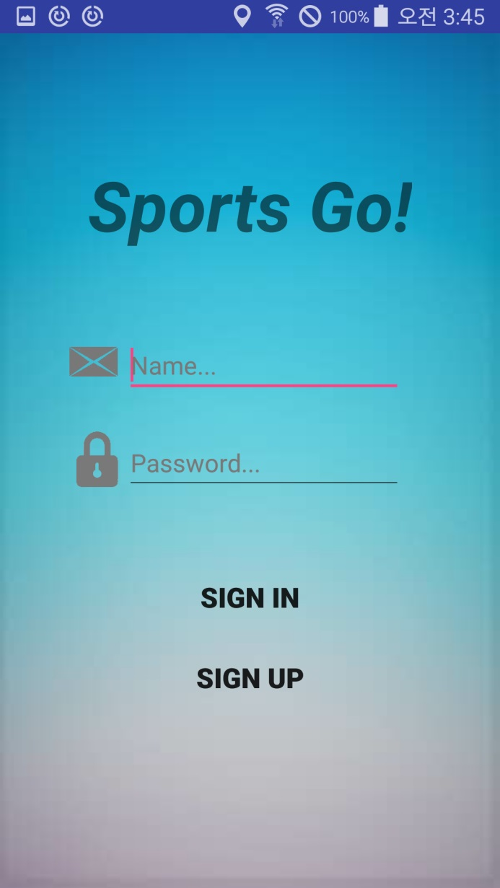
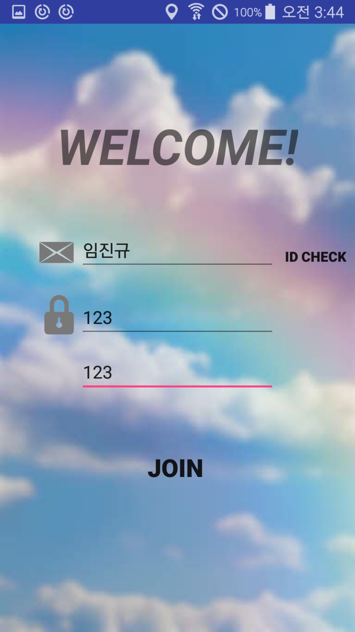
1
회원가입 및 로그인

Slide 4
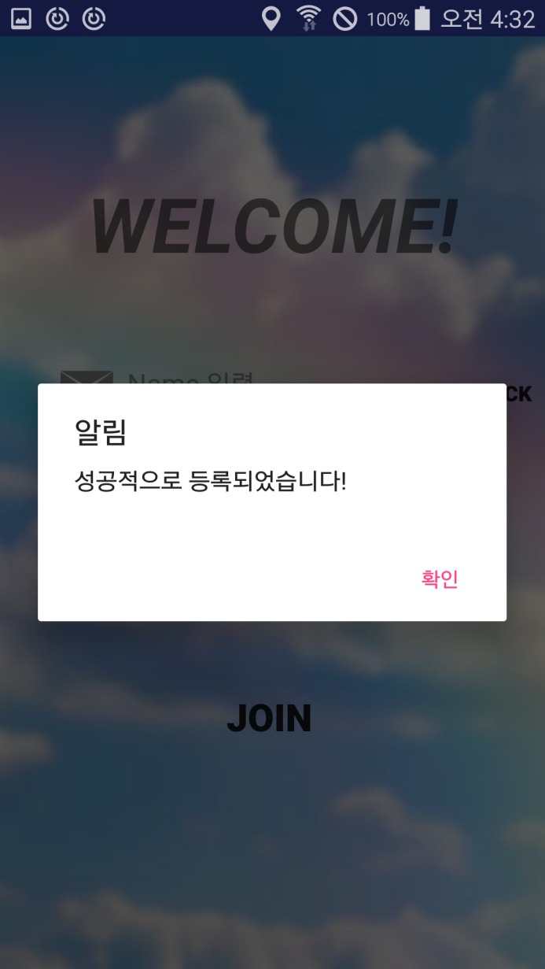
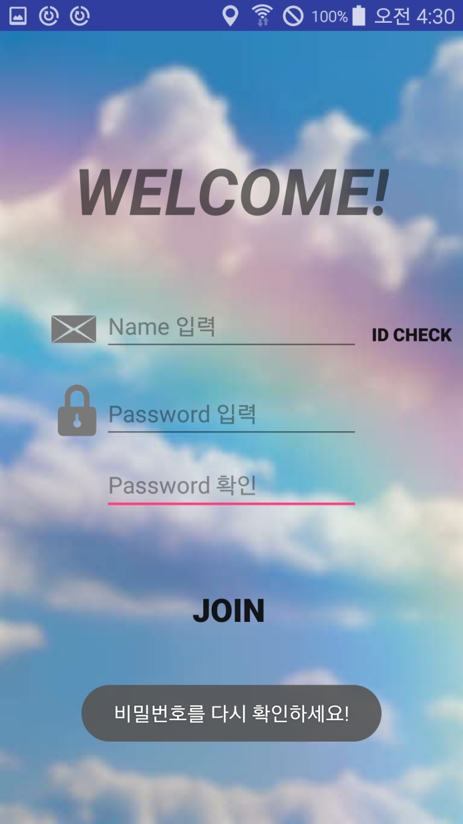


1
회원가입 및 로그인

Slide 5
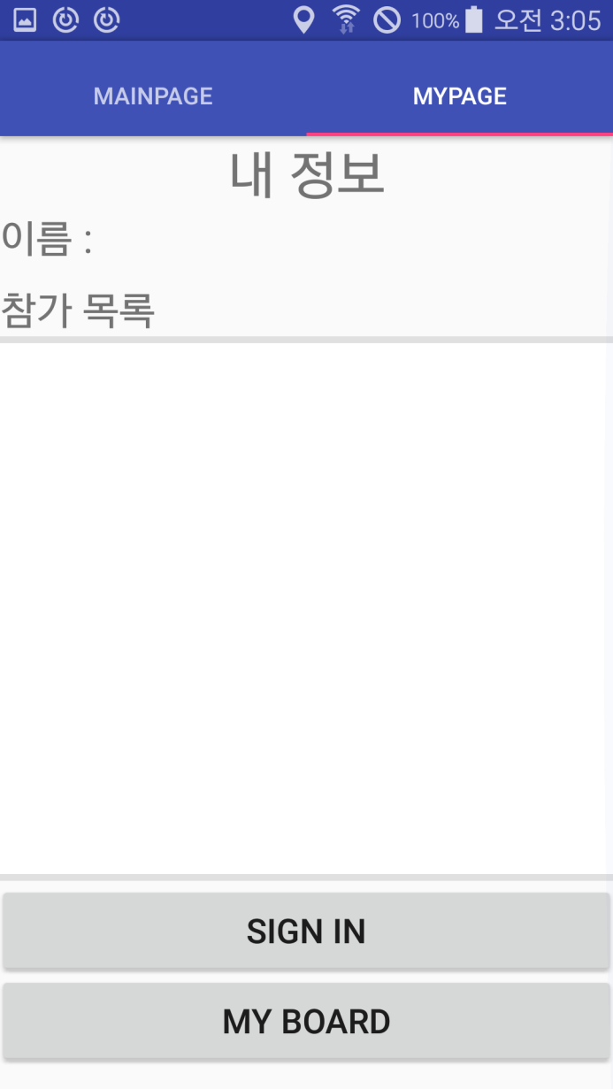

1
회원가입 및 로그인

Slide 6
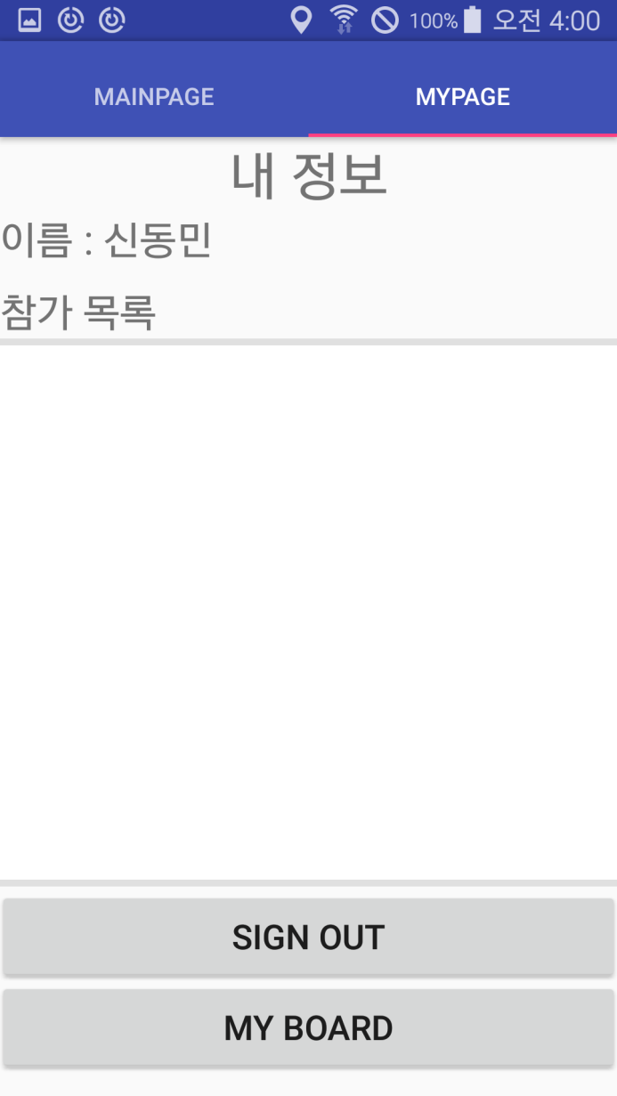
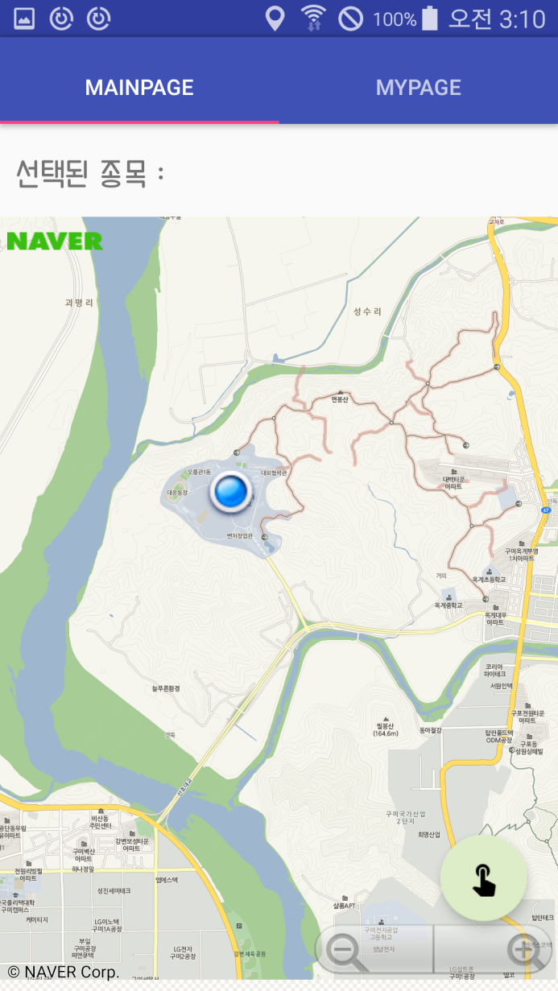
2
지도 및 게시판

Slide 7
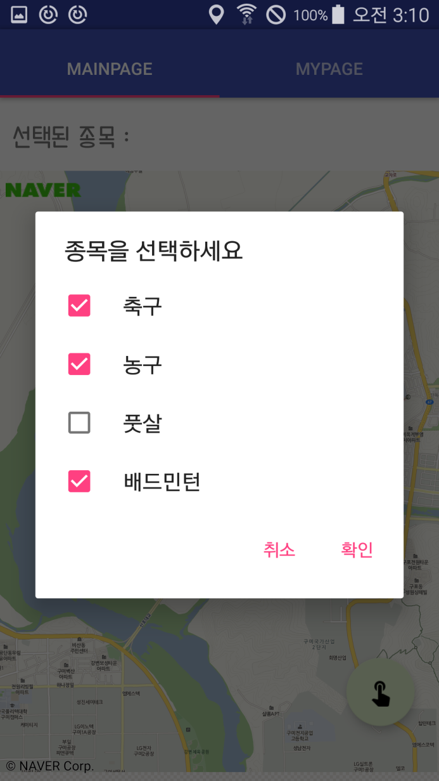
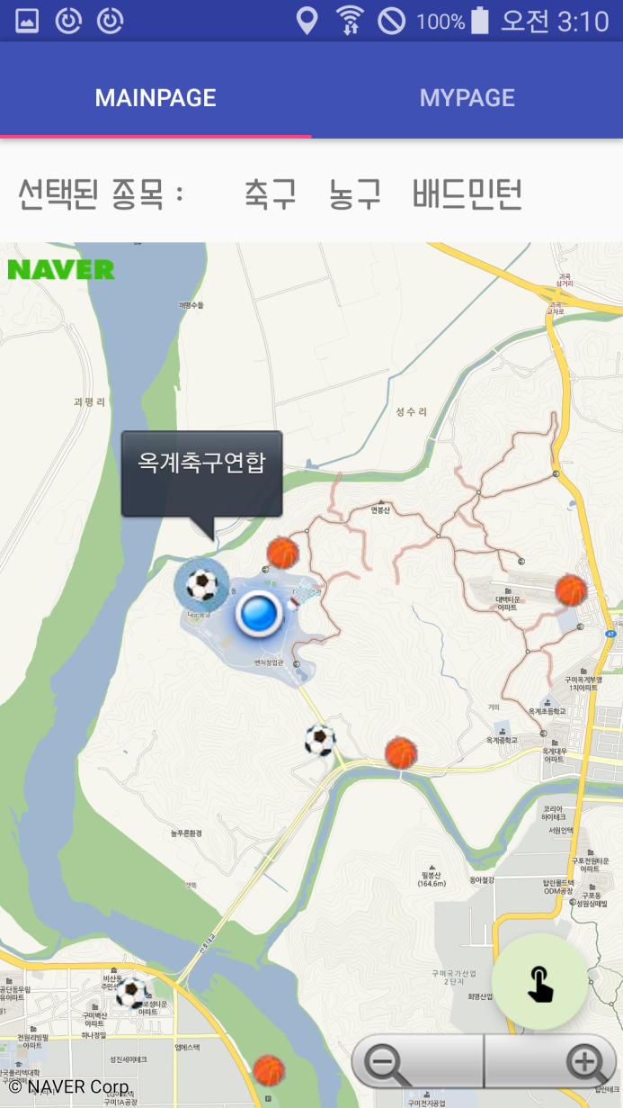
2
지도 및 게시판

Slide 8
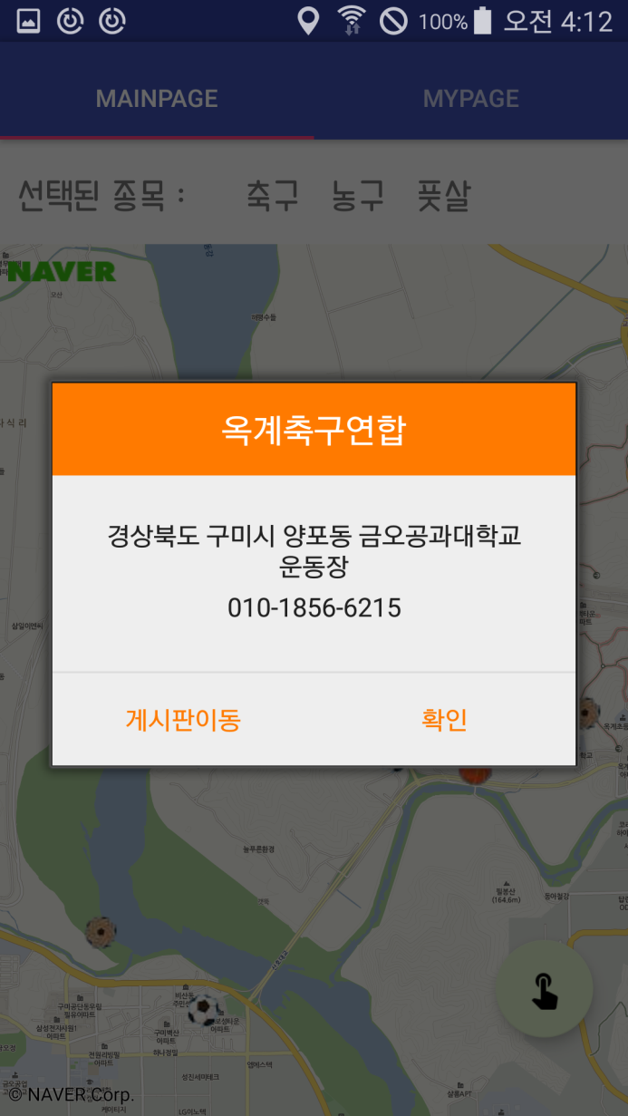
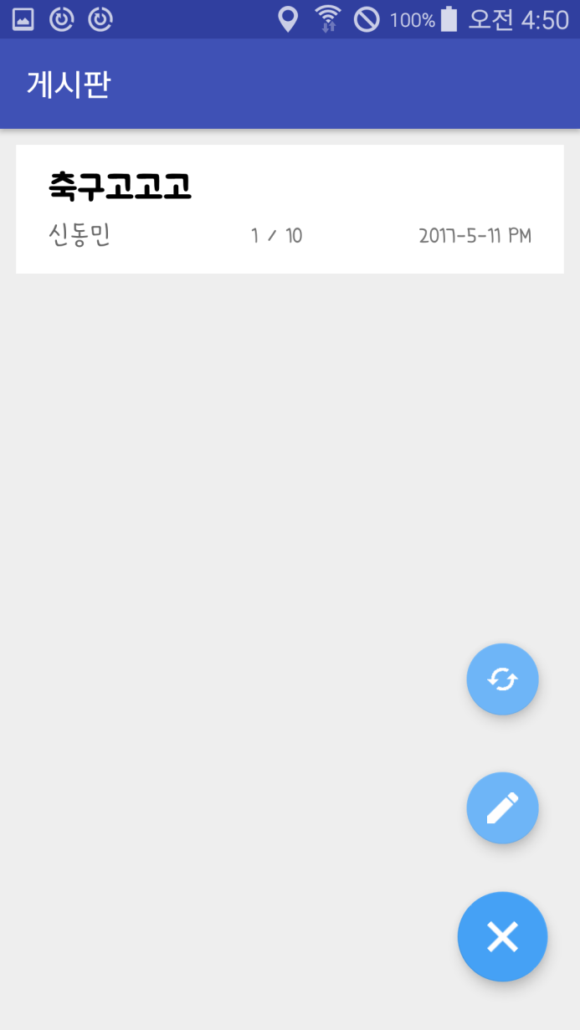
2
지도 및 게시판

Slide 9
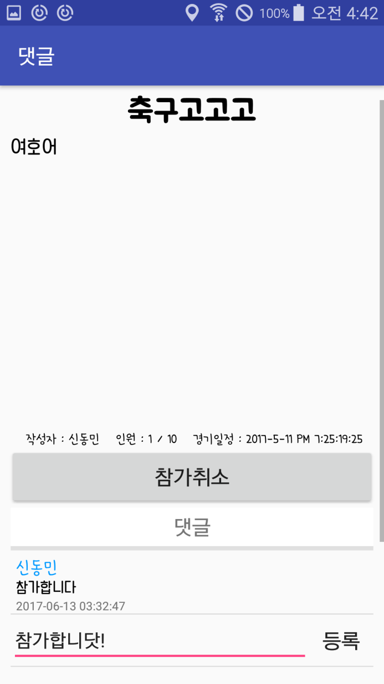
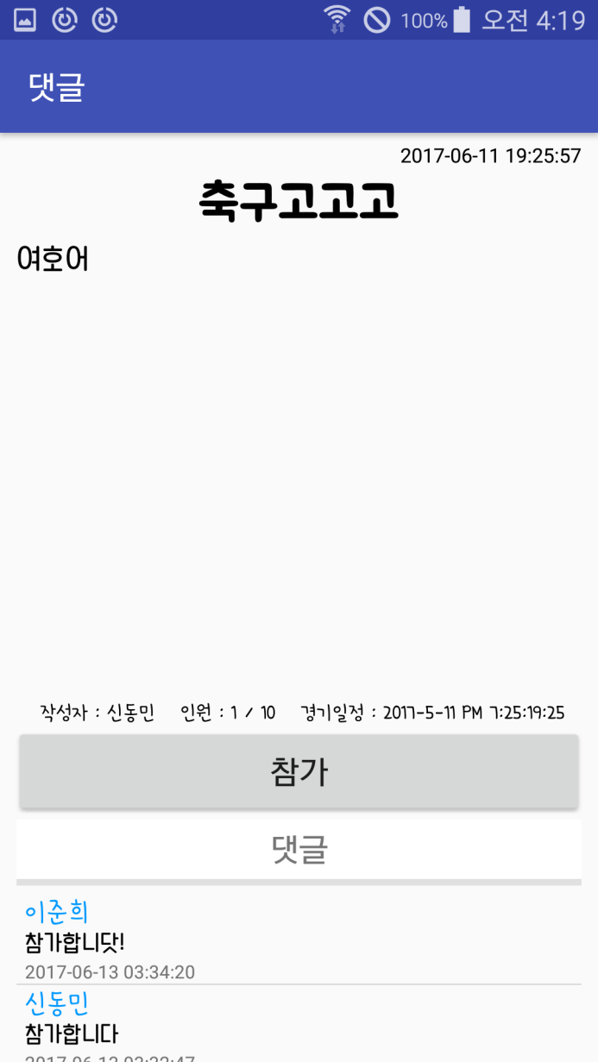
2
지도 및 게시판

Slide 10
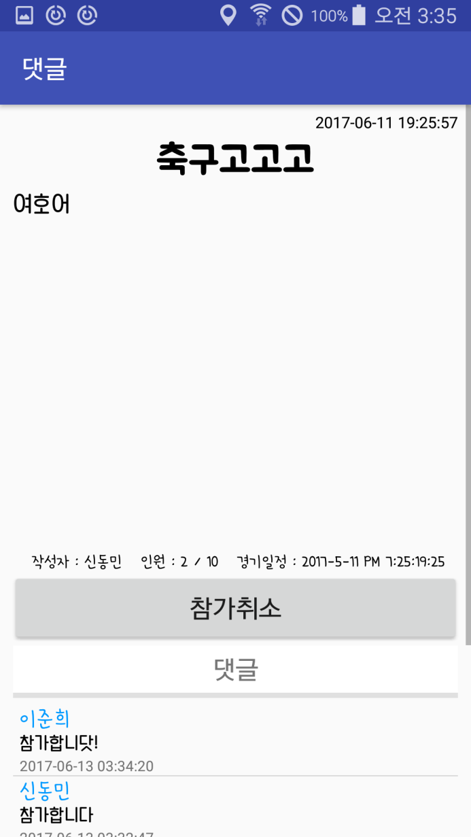
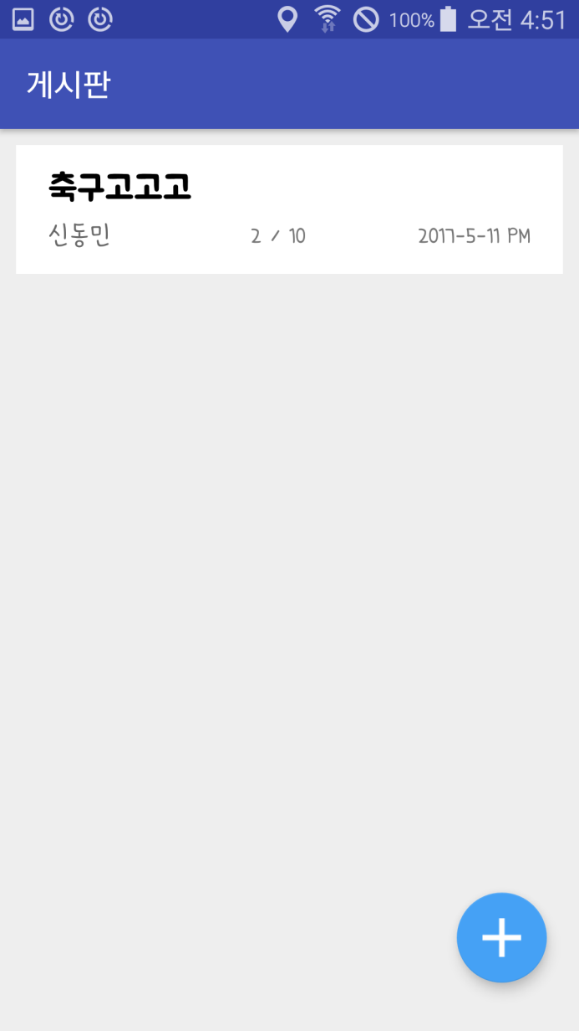
2
지도 및 게시판

Slide 11
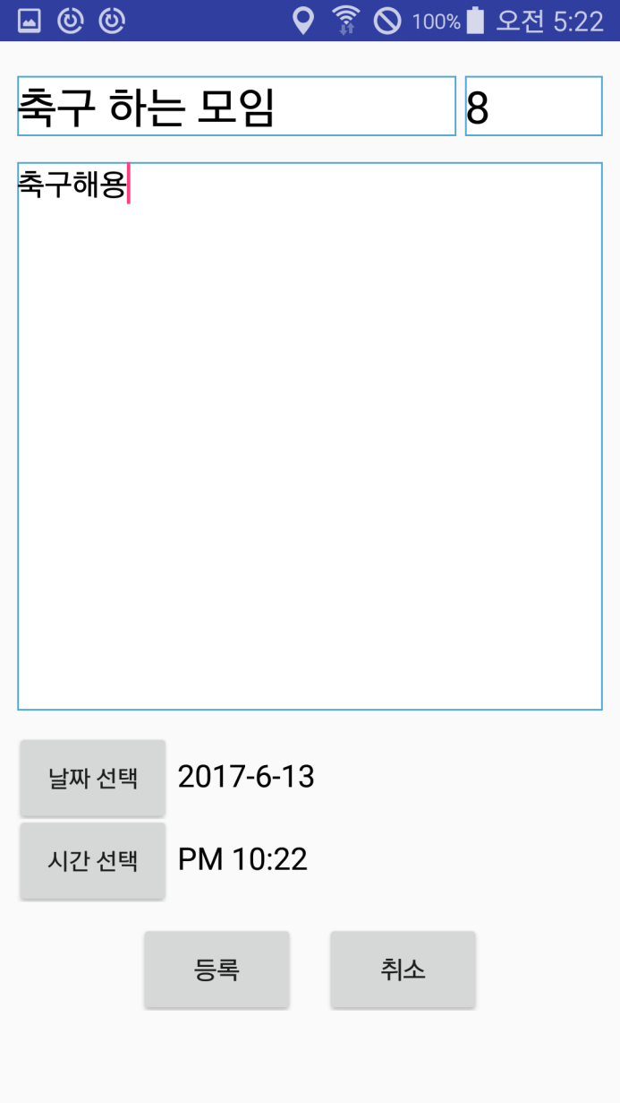
2
지도 및 게시판

Slide 12
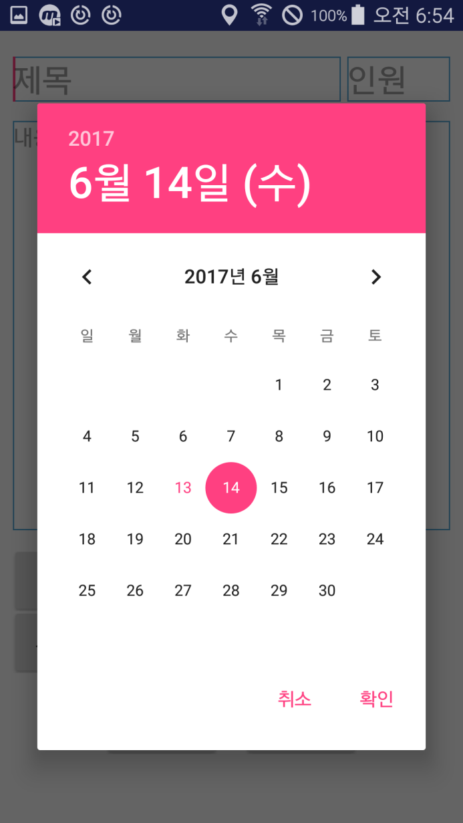
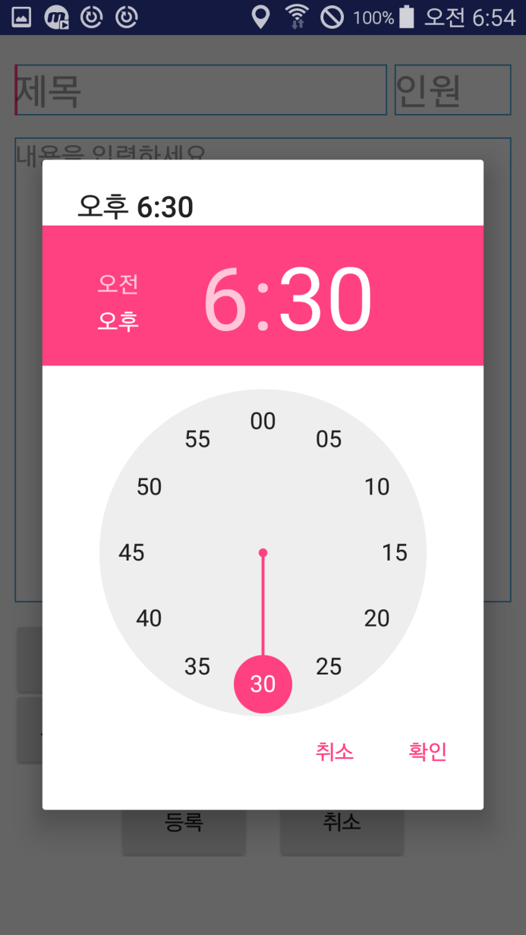
2
지도 및 게시판

Slide 13
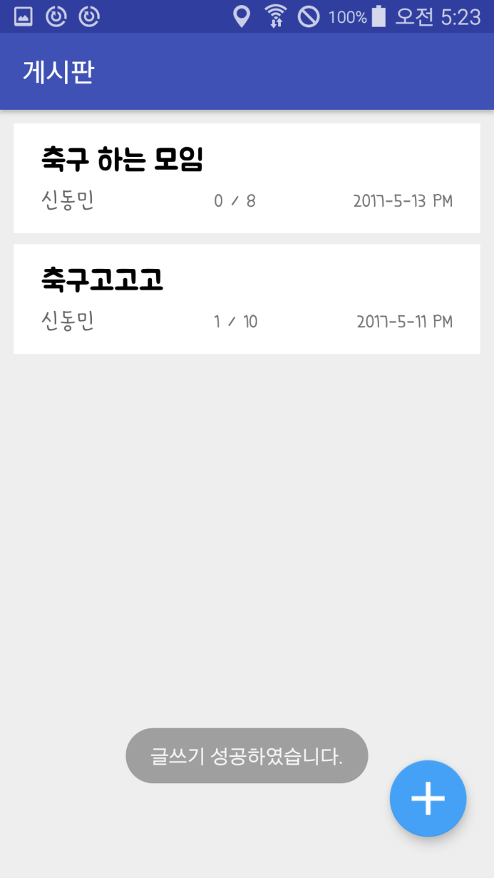
2
지도 및 게시판

Slide 14
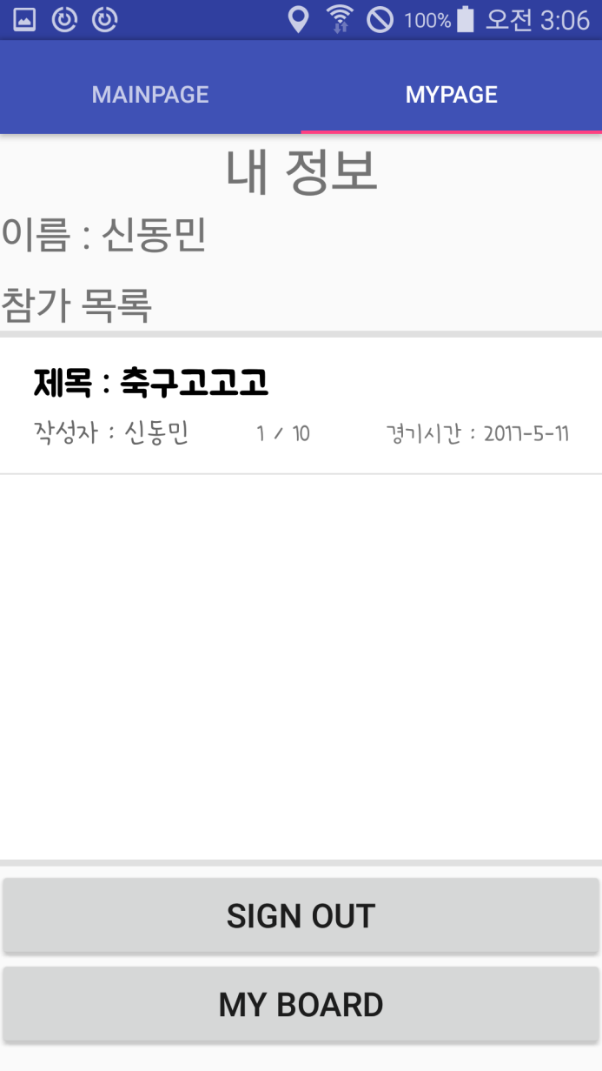
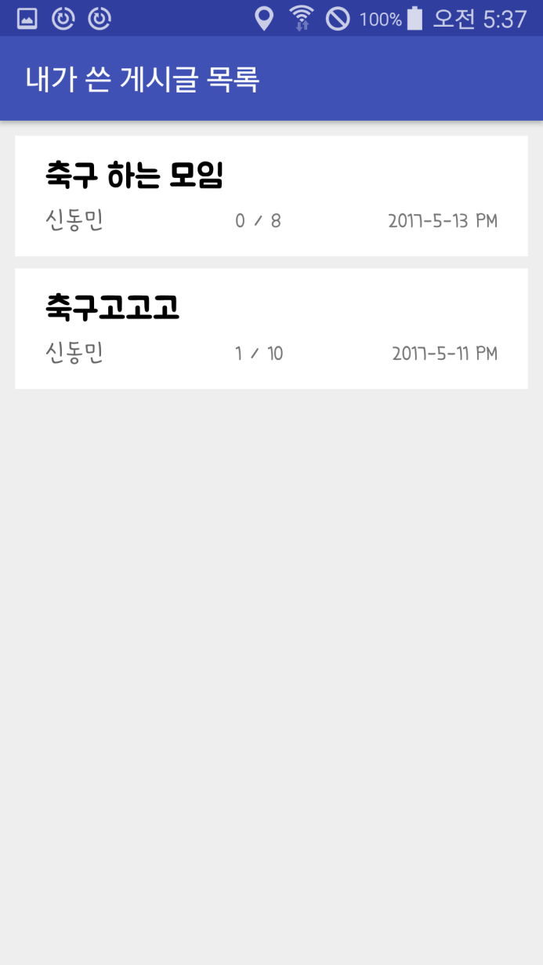
3
내 정보 확인

Slide 15
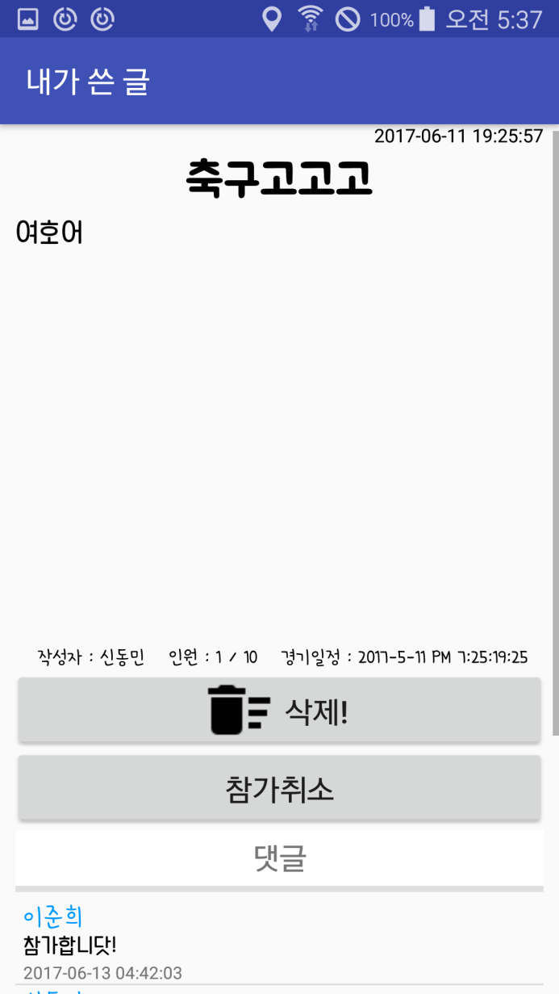
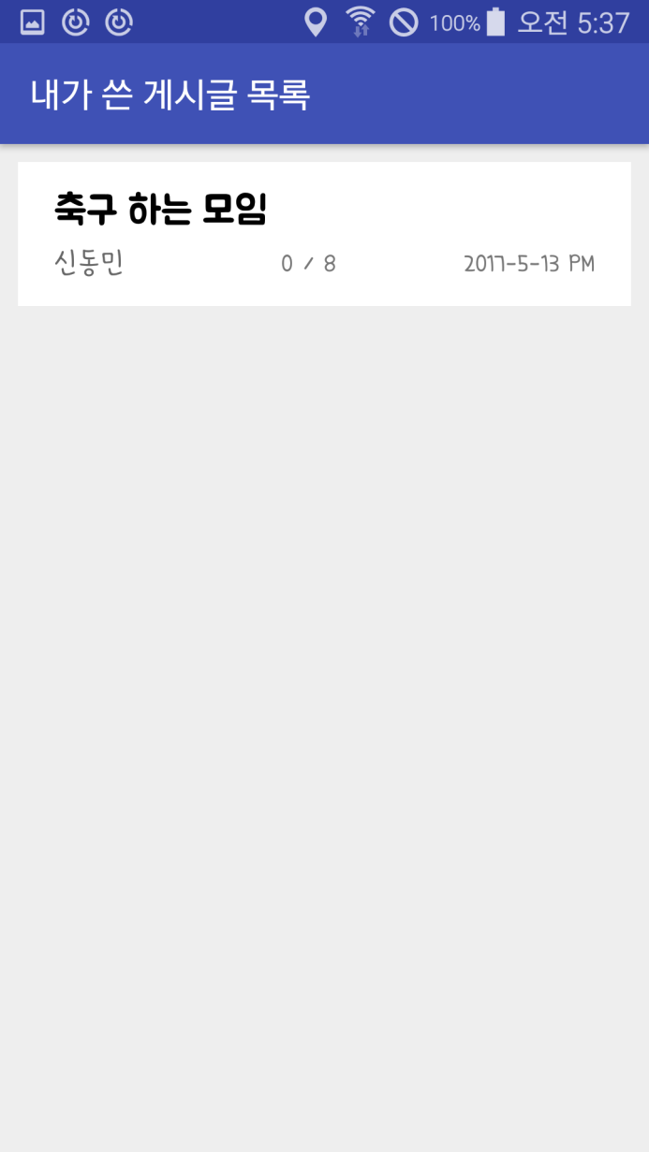
3
내 정보 확인

Slide 16
4
시연 영상 - 회원가입 및 로그인

Slide 17
4
시연 영상 - 지도 및 게시판

Slide 18
4
시연 영상 - 내 정보 확인

Slide 19
Q&A

Slide 20
운동 GO!
THANK YOU.

